Slide 1

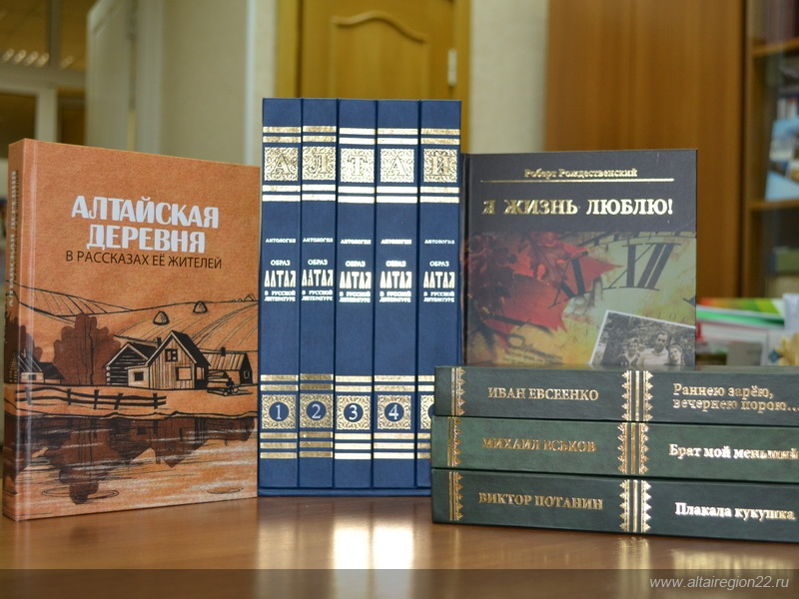
с.Курья, 2016

Slide 2

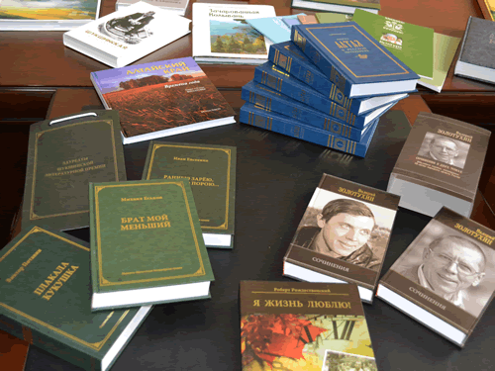
Алтайский край- одно из самых интересных мест на карте нашей страны. Это регион с
активной издательской
политикой - при губернаторе
Алтайского края работает
Научно-консультативный совет
по издательской политике,
утверждающий планы
подготовки и реализации
издательских проектов.
Эта работа помогла увидеть свет
многим уникальным книгам.
Уважаемые читатели!
Предлагаем вашему вниманию виртуальную выставку,
на которой представлены наиболее интересные и значимые издания, изданные в рамках Губернаторского
издательского проекта. Все эти книги находятся в фонде нашей библиотеки.

Slide 3
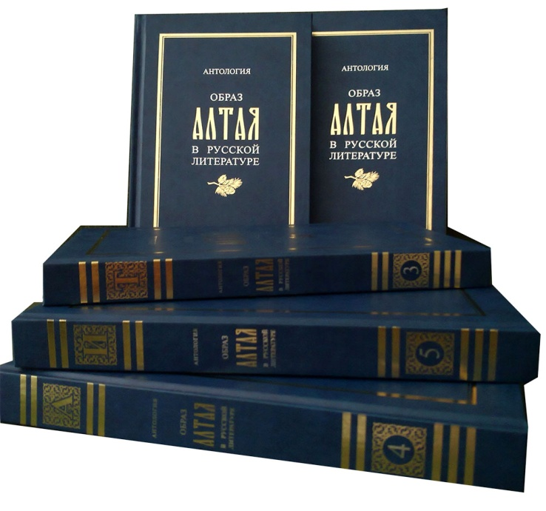
Образ Алтая в русской литературе : антология : в 5 т. / Упр. Алт. края по культуре и арх. делу, Алт. гос. ун-т ; [редкол. : А. И. Куляпин (гл. ред.) и др.]. - Барнаул : Изд. дом «Барнаул», 2012.
Составители пятитомной антологии собрали и систематизировали литературные произведения XIX-XX вв., посвященные нашему региону. Это – первая масштабная попытка осмысления целостного образа Алтая, сложившегося в отечественной литературе. Кроме произведений писателей-земляков в издании представлены тексты известных деятелей русской литературы, не связанных происхождением с Алтаем, но писавших о нашем регионе. Это – В. Шишков, А. Новиков-Прибой, О. Берггольц, К. Паустовский, И. Ефремов, Н. Рубцов, А. Хейдок и др. Читатель найдет в антологии и произведения писателей – уроженцев Алтая, чье художественное творчество развивалось за пределами региона, – И. Кущевского, Г. Гребенщикова, М. Бубеннова, Р. Рождественского, С. Залыгина, А. Соболева, В. Шукшина, В. Золотухина, М. Зверева, И. Жданова.

Slide 4

Гребенщиков, Г. Д. Собрание сочинений: в 6 т. / Г. Д. Гребенщиков ; [сост., подгот. текста, вступ. ст. Т. Г. Черняевой] ; Упр. Алт. края по культуре и арх. делу, Гос. музей истории лит., искусства и культуры Алтая. – Барнаул : Изд. дом "Барнаул", 2013.
Собрание сочинений издано к 130-летнему юбилею Г. Д. Гребенщикова в рамках губернаторского издательского проекта. В каждом из томов представлены разные грани творчества Г. Д. Гребенщикова – писателя, журналиста, публициста, автора писем. Они объединены в три раздела: «Художественная проза», «Очерки и статьи», «Избранные письма».

Slide 5
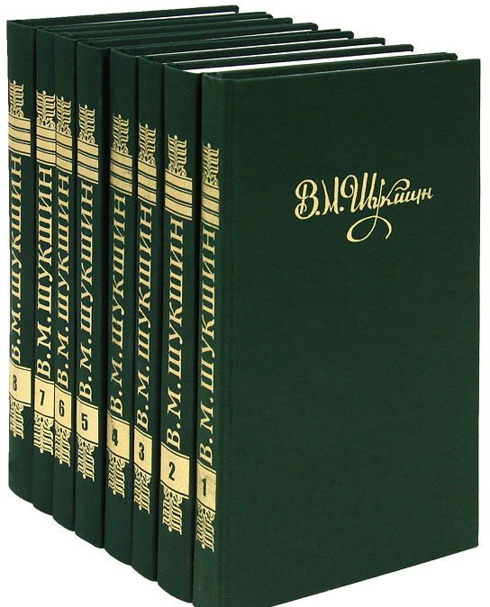
Шукшин, В. М. Собрание сочинений : в 8 т. / В. М. Шукшин ; [редкол.: О. Г. Левашова (гл. ред.) и др.]. - Барнаул : Изд. дом «Барнаул», 2009.
Юбилейное собрание сочинений В. М. Шукшина является наиболее полным и авторитетным изданием. В 1-й том вошли ранние рассказы и киносценарии, в приложении печатаются вступительные работы Шукшина-абитуриента во ВГИК. 2-й том содержит роман "Любавины", а также предисловия В. М. Шукшина к публикациям фрагментов романа в периодической печати и интервью о замысле второй книги. В 3-м томе представлены рассказы и повести 1966–1968 гг. В 4-й том включен не только роман “Я пришел дать вам волю”, но и одноименный киносценарий; в пятый – киноповесть “Печки-лавочки”, рассказы и киносценарии 1969–1971 гг.; в шестой – киноповести и рассказы 1972–1973 гг.; в седьмой – сказка “До третьих петухов”, повести для театра, рассказы 1973–1974 г. Особую ценность представляет завершающий том, в котором впервые широкому кругу читателей наиболее полно представлены письма В. Шукшина, его автографы, публицистика, рабочие записи, документы, интервью, а также стихотворения.

Slide 6
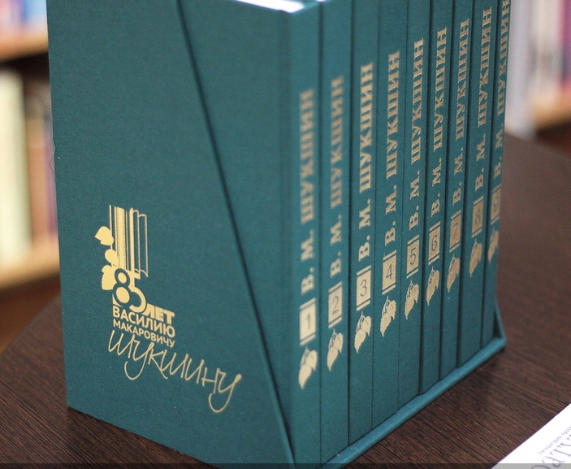
Шукшин, В. М. Собрание сочинений : в 9 т. / В. М. Шукшин ; /под общ.ред.Д.В.Марьина. - Барнаул : Барнаул,2014.
Собрание сочинений Василия Макаровича Шукшина в девяти томах опубликовано в год 85-летия известного русского писателя, актера и кинорежиссера. Цель издания – максимально полно представить вниманию любителей шукшинского литературного творчества художественные и нехудожественные произведения писателя (публицистика, наброски, письма, автографы, документы), в ряде случаев в состав тома включены разные варианты одного и того же произведения; опубликовано большое количество нехудожественных текстов В. М. Шукшина, появился раздел «Dubia» (т. 9). Тексты сопровождаются комментариями, содержащими, как правило, указания на связь образов и мотивов произведения с биографией писателя.

Slide 7
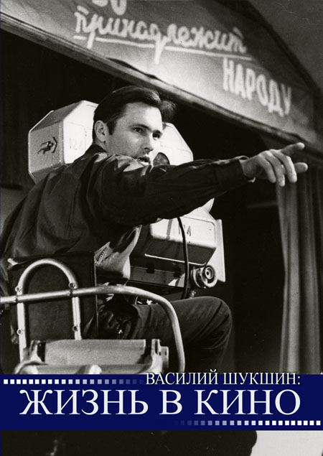
Василий Шукшин: жизнь в кино : [материалы архивных и музейных фондов] / Упр. Алт. края по культуре и арх. делу, Гос. музей истории литературы, искусства и культуры Алтая ; [сост. И. А. Коротков, Е.В. Огнева, В.И. Фомин]. – Барнаул : Изд-е ГМИЛИКА, ОАО «Алтайский Дом печати», 2009. – 352 с., ил.
В книге собраны под одной обложкой документы, находящиеся на хранении в Российском государственном архиве литературы и искусства, Государственном центральном музее кино, Архиве киностудии им. М. Горького, киностудии «Мосфильм» и др. организаций, а также – личных архивах. Опубликованный комплекс материалов максимально полно отражает творческий путь В.М. Шукшина и его вклад в развитие отечественного кинематографа. Издание отличается не только богатым содержанием, но и художественным оформлением, включающим более 300 фотоиллюстраций, часть которых опубликована впервые. Книга «Василий Шукшин: жизнь в кино» является лауреатом регионального конкурса «Лучшая книга-2009».

Slide 8
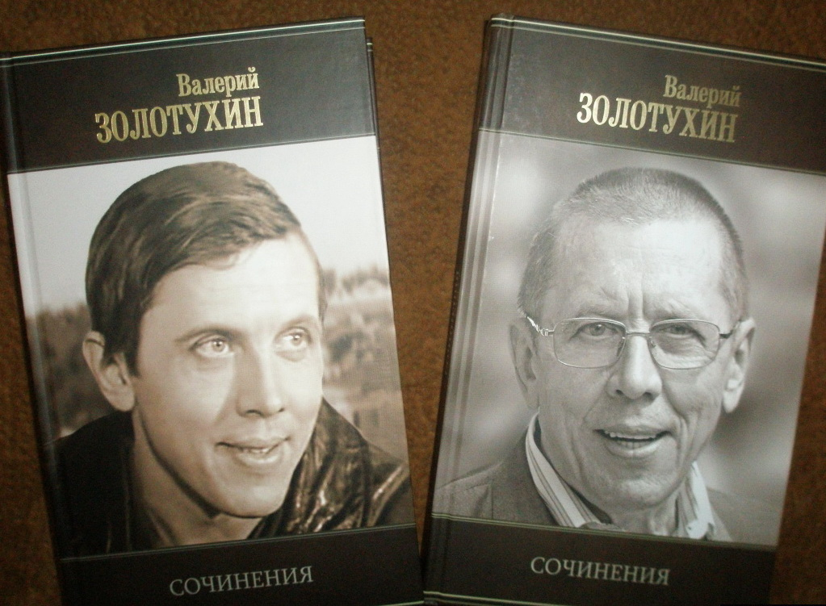
Золотухин, В. С.Сочинения : в 2 т. / В. Золотухин ; [вступ. ст., сост., подгот. текста, примеч. Д. В. Марьина ; ил. В. А. Раменского]. – Барнаул : Алт. дом печати.
В первый том сочинений вошли повести, рассказы, очерки разных лет и главы из незавершенного романа «21-й километр». Главные темы произведений – происхождение дара, таланта и театр. Истоки дара писатель видит в малой родине, семье, в духовной силе народа. Тема театра представлена описанием закулисной жизни, отношений актеров, историей самих постановок. Во второй том сочинений вошла дневниковая проза, избранные письма и публицистика разных лет.

Slide 9

Алтайская деревня в рассказах ее жителей / под науч. ред. Т. К. Щегловой, Л. М. Дмитриевой ; под ред. Л. А. Вигандт. – Барнаул : Алт. дом печати, 2012. – 448 с. : ил.
В начале 2012 г. по инициативе Губернатора Алтайского края А. Б. Карлина началась реализация творческого проекта «Живая история. Алтайская деревня в рассказах ее жителей», который можно назвать первым в России масштабным проектом по устной истории. Издан сборник «Алтайская деревня в рассказах ее жителей». Публикуемые в сборнике 120 «жизненных историй» основаны на памяти непосредственных участников – алтайских крестьян, свидетелей исторических процессов, событий и явлений. Проект «Живая история» позволил перейти от изучения «великих людей и событий» к истории простых людей, сельских жителей, являющихся участниками массовой повседневной истории Алтайского края. Крестьянство всегда играло большую роль в истории и культуре России, составляя большинство населения и оставаясь носителем и хранителем традиционной культуры.

Slide 10

Рождественский Р. И. Я жизнь люблю! : стихи, воспоминания / Р. Рождественский ; [сост. и ред. Е. И. Балакина]. – Барнаул : Алт. дом печати, 2012. – 511 с.
Книга стихов и воспоминаний «Я жизнь люблю!» вышла к 80-летию поэта Роберта Рождественского. В издание вошли поэтические произведения разных лет. Это – стихи о Родине, любви, счастье, жизненном пути, о Человеке. Отдельной главой представлены стихи, которые стали всенародно любимыми песнями, – «Не надо печалиться», «Эхо любви», песни из кинофильмов «Неуловимые мстители», «Семнадцать мгновений весны». В издание вошла подборка воспоминаний о поэте. Слово предоставлено трем самым близким ему людям: жене Алле Киреевой, дочери Екатерине Рождественской, матери поэта Вере Павловне Рождественской. Их воспоминания бесценны, так как дают возможность взглянуть на Роберта Ивановича Рождественского как на человека и личность.

Slide 11

Теплякова Н.В. Алексей Скурлатов.– Барнаул : Алт. дом печати, 2014. – 352 с.
Простой солдат, ветеран Великой Отечественной войны Алексей Иванович Скурлатов никогда не стремился к славе, однако имя его известно многим, и не только в России. Его именем в далекой Болгарии люди назвали памятник советскому солдату-освободителю- тот самый, о котором сложена одна из самых пронзительных песен «Стоит над горою Алеша, в Болгарии русский солдат». Эта книга посвящена одной из самых удивительных историй, которую только сплетали когда-нибудь Жизнь и Война.

Slide 12

Муравлев А.С. Михаил Калашников/ Упр. Алт.края по культуре и арх.делу.-Воронеж:Макс-Принт,2015.-424 с.-(Алтай. Судьба. Эпоха.)
Книга Анатолия Муравлева «Михаил Калашников» рассказывает о судьбе великого конструктора-оружейника, создавшего самый надежный в мировой истории автомат. АК-47 и его модификации свыше 60 лет состоят на вооружении Советской и Российской армий.
В книге собраны интересные документальные свидетельства, воспоми-
нания современников и самого Михаила Тимофеевича о жизни, об эпохе.

Slide 13

Сомов К.К. Герман Титов. Позывной «Орел»/Упр.Алт.края по культуре и арх.делу.-Воронеж:Макс-Принт,2015.-352 с.-(Алтай. Судьба. Эпоха).
В книге Константина Сомова описан жизненный путь и жизненный подвиг одного из самых знаменитых наших земляков космонавта № 2 Германа Степановича Титова, который родился и учился в школе в Косихинском районе Алтайского края, в селе Полковниково, где ныне открыт прекрасный музей космонавта.
В книге читатель узнает много интересных подробностей, фактов жизни, познакомится с воспоминаниями сослуживцев и друзей космонавта, увидит малоизвестные ранее фотографии.

Slide 14
Спасибо за внимание!
Подбор материала,монтаж,дизайн,
библиографическое описание
рекомендуемой литературы:
заведующая отделом
обслуживания
МБУК «Курьинская МЦБ»
Коробкина Ольга Анатольевна
2016

